Slide 1
第九章
回归分析
§9.5 非线性回归分析

Slide 2

§9.5 非线性回归分析

Slide 3



§9.5 非线性回归分析
1.化非线性回归为线性回归

Slide 4
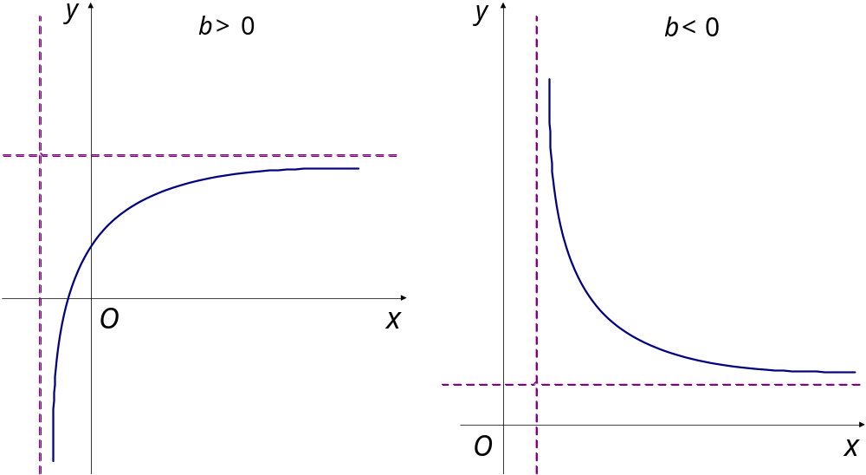



§9.5 非线性回归分析
曲线方程 | 变换公式 | 变换后的线性方程

Slide 5
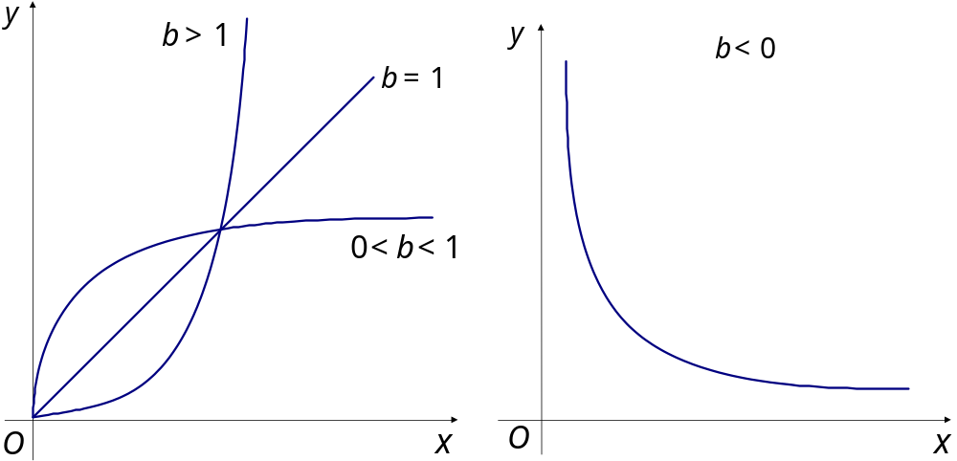


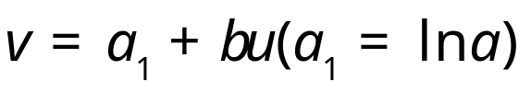
§9.5 非线性回归分析
曲线方程 | 变换公式 | 变换后的线性方程

Slide 6
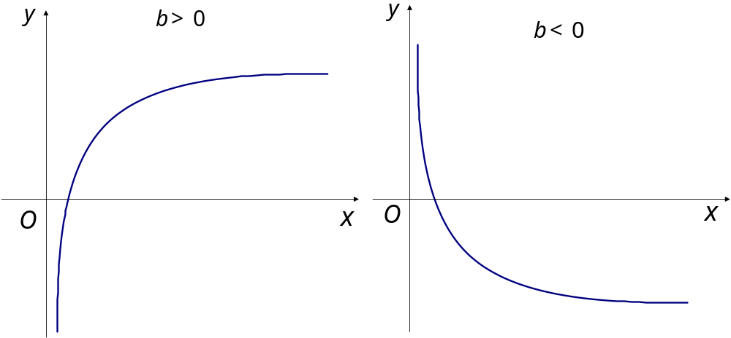


§9.5 非线性回归分析
曲线方程 | 变换公式 | 变换后的线性方程

Slide 7
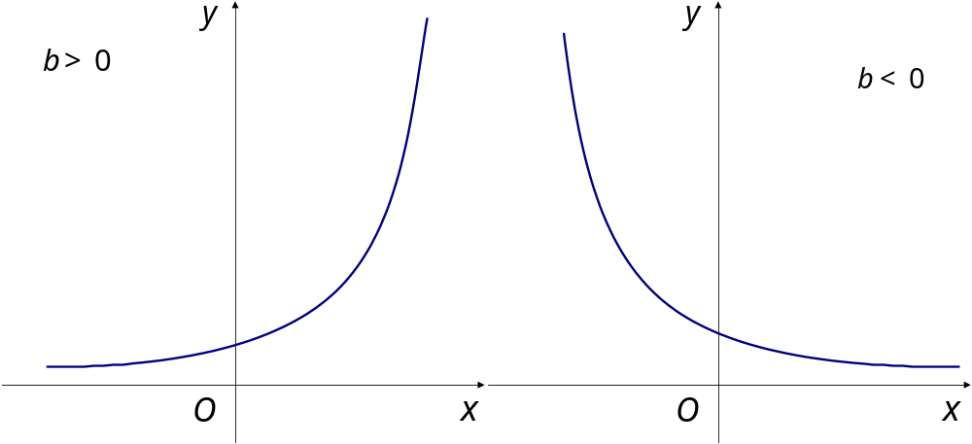


§9.5 非线性回归分析
曲线方程 | 变换公式 | 变换后的线性方程

Slide 8
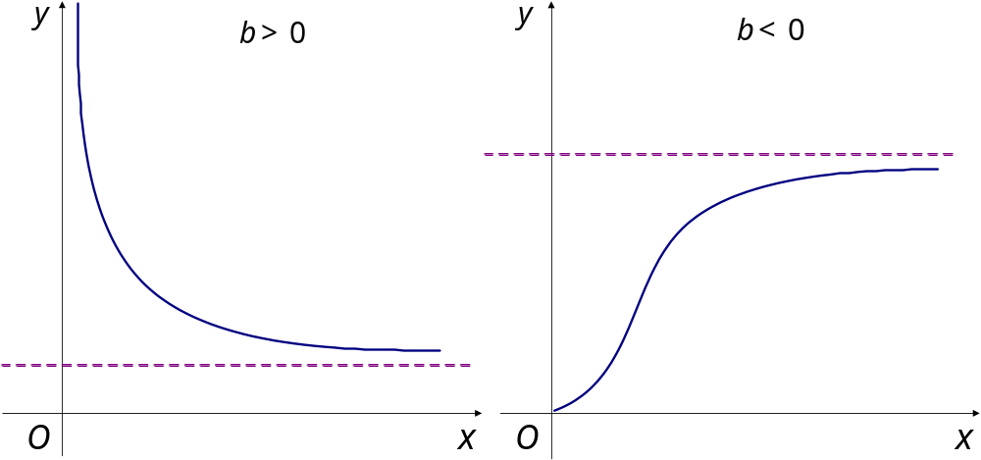


§9.5 非线性回归分析
曲线方程 | 变换公式 | 变换后的线性方程

Slide 9


§9.5 非线性回归分析
[例1]在彩色显影中,由经验知形成染料光学密度y与析出银的光学密度x由公式y=Aexp(b/x)(b<0)表示.测得试验数据如下:
0.05 0.06 0.07 0.10 | 0.10 0.14 0.23 0.37 | 0.14 0.20 0.25 0.31 | 0.59 0.79 1.00 1.12 | 0.38 0.43 0.47 | 1.19 1.25 1.29
求y关于x的回归方程.

Slide 10

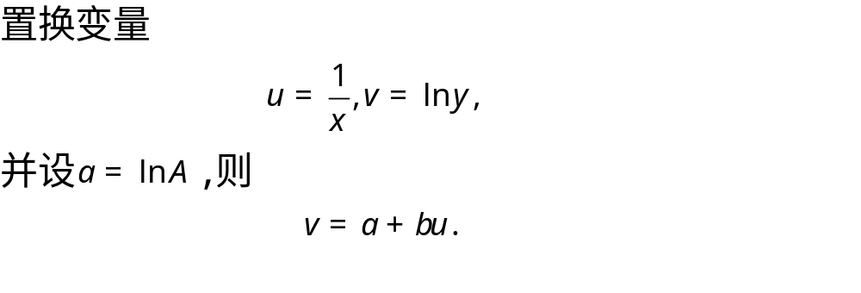
§9.5 非线性回归分析

Slide 11
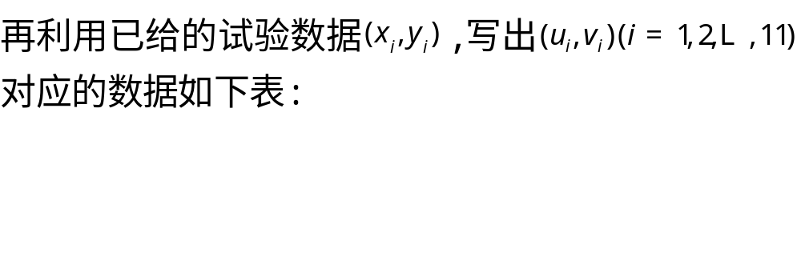


§9.5 非线性回归分析
20.000 16.667 14.286 10.000 | －2.303 －1.966 －1.470 －0.994 | 7.143 5.000 4.000 3.226 | －0.528 －0.236 0.000 0.113 | 2.632 2.326 2.128 | 0.174 0.223 0.255

Slide 12
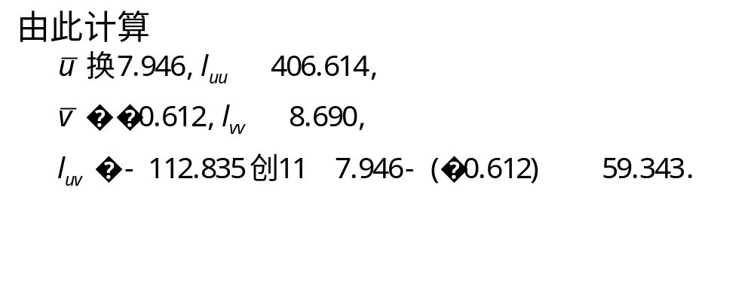
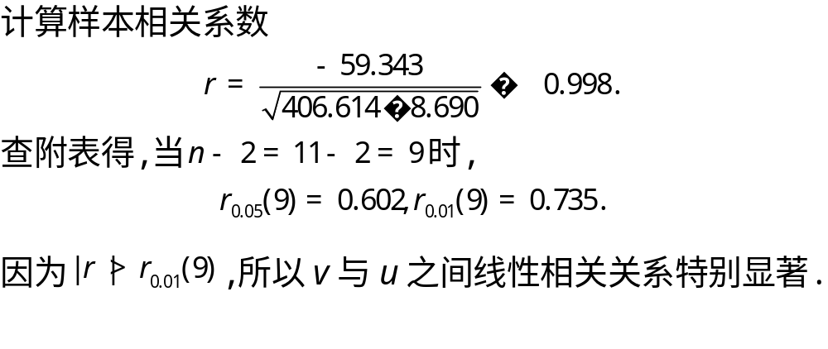
§9.5 非线性回归分析

Slide 13
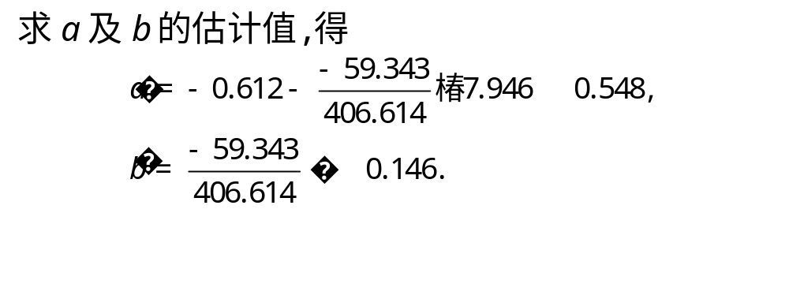
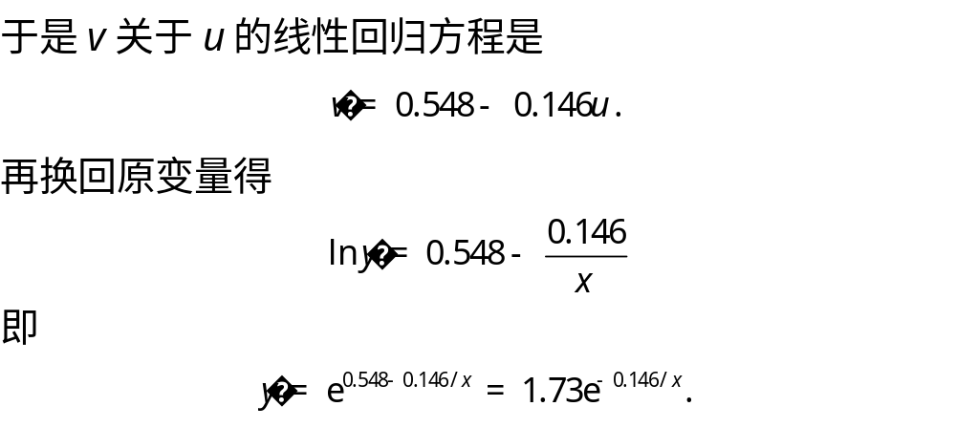
§9.5 非线性回归分析

Slide 14
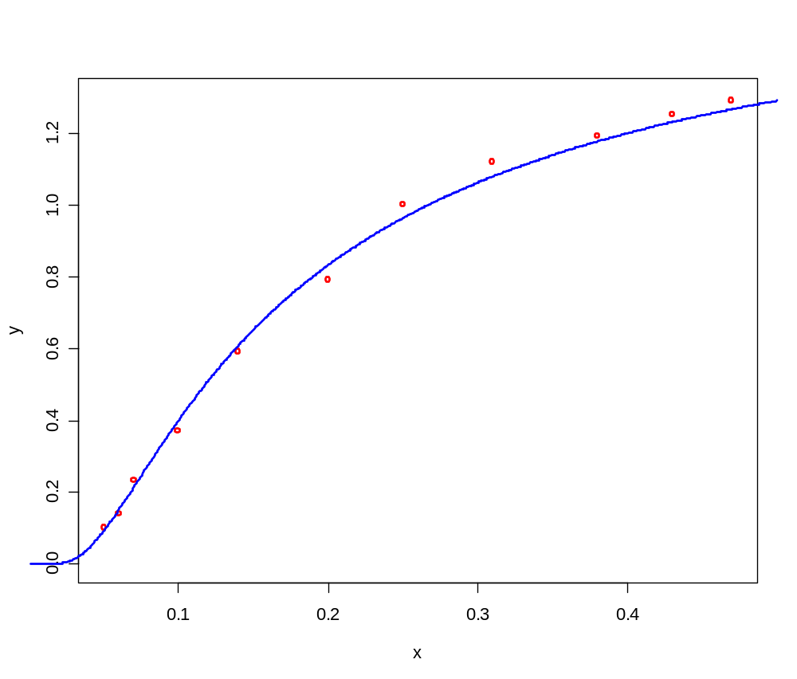

§9.5 非线性回归分析

Slide 15
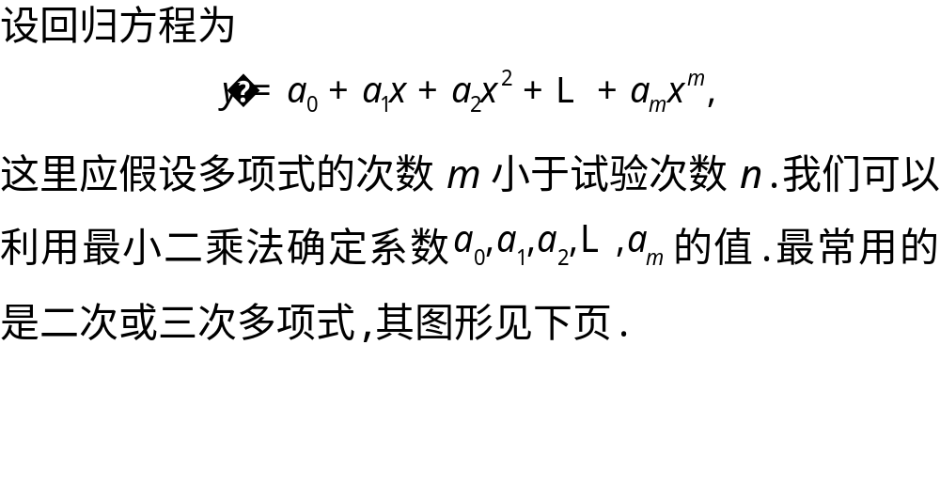
§9.5 非线性回归分析
2. 多项式回归

Slide 16
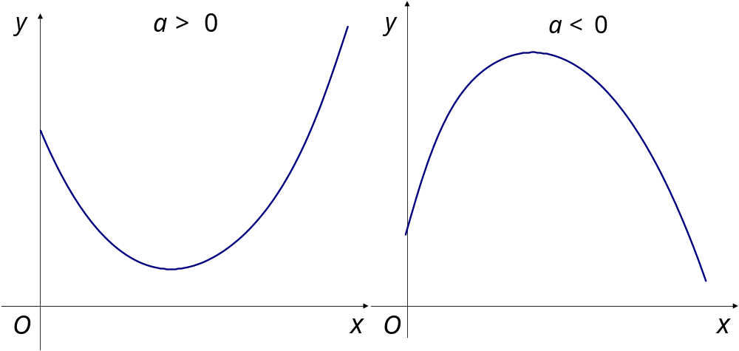
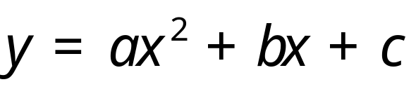
§9.5 非线性回归分析

Slide 17
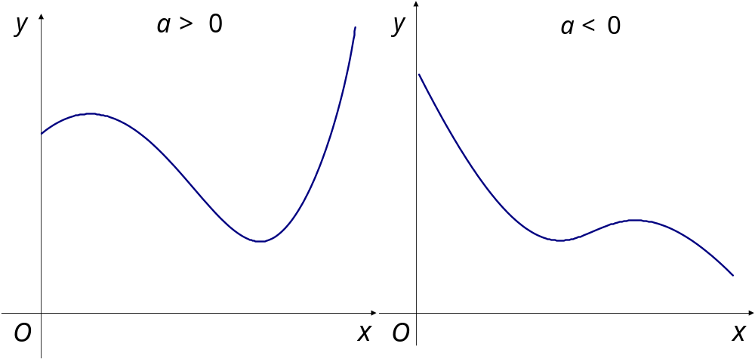
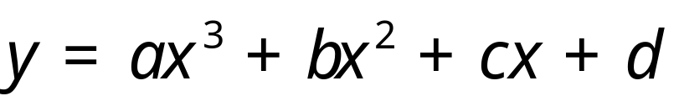
§9.5 非线性回归分析

Slide 18



§9.5 非线性回归分析
[例2]观测物体降落的距离s与时间t的关系,得到数据为:
1/30 2/30 3/30 4/30 5/30 | 11.86 15.67 20.60 26.69 33.71 | 6/30 7/30 8/30 9/30 10/30 | 41.93 51.13 61.49 72.90 85.44 | 11/30 12/30 13/30 14/30 | 99.08 113.77 129.54 146.48
求s关于t的回归方程

Slide 19


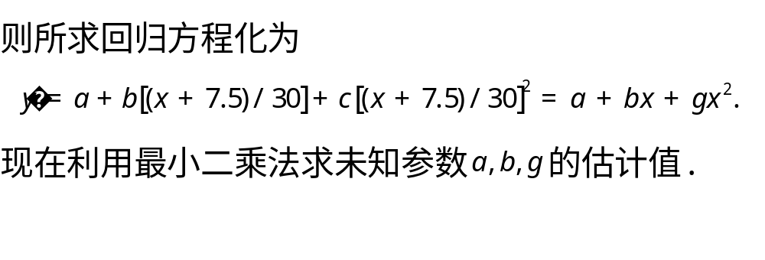
§9.5 非线性回归分析

Slide 20
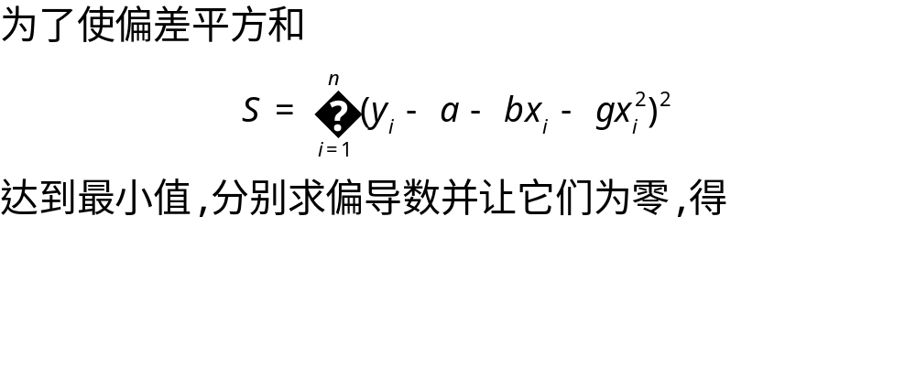
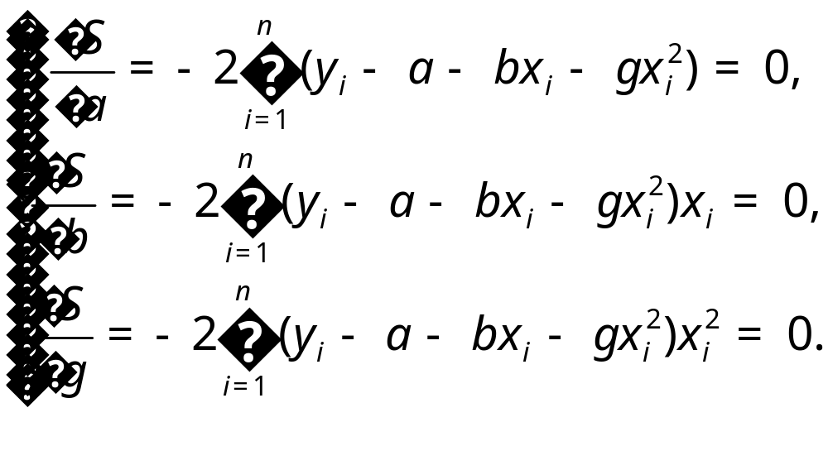
§9.5 非线性回归分析

Slide 21
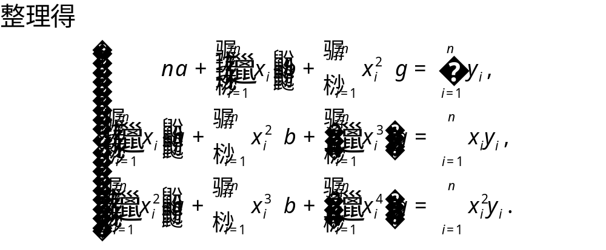
§9.5 非线性回归分析

Slide 22
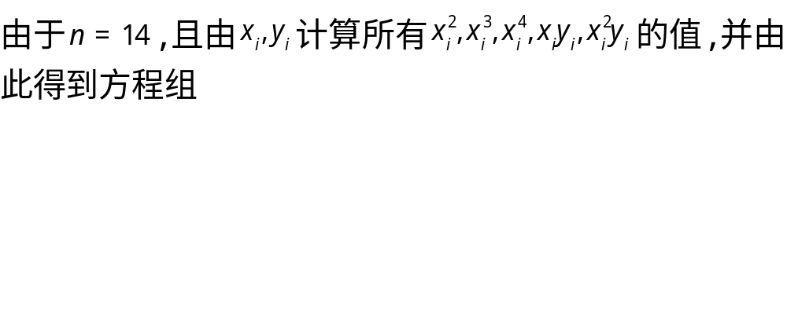
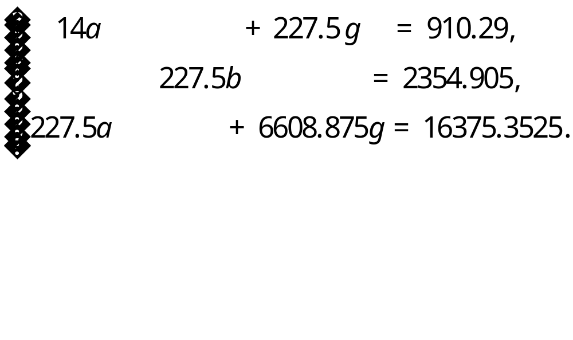
§9.5 非线性回归分析

Slide 23


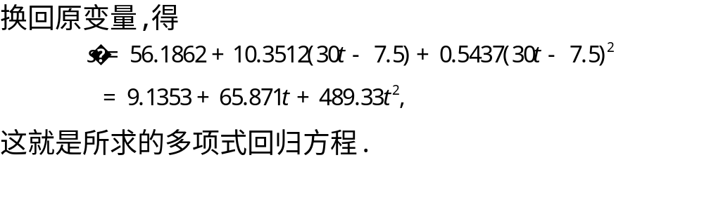
§9.5 非线性回归分析

Slide 24
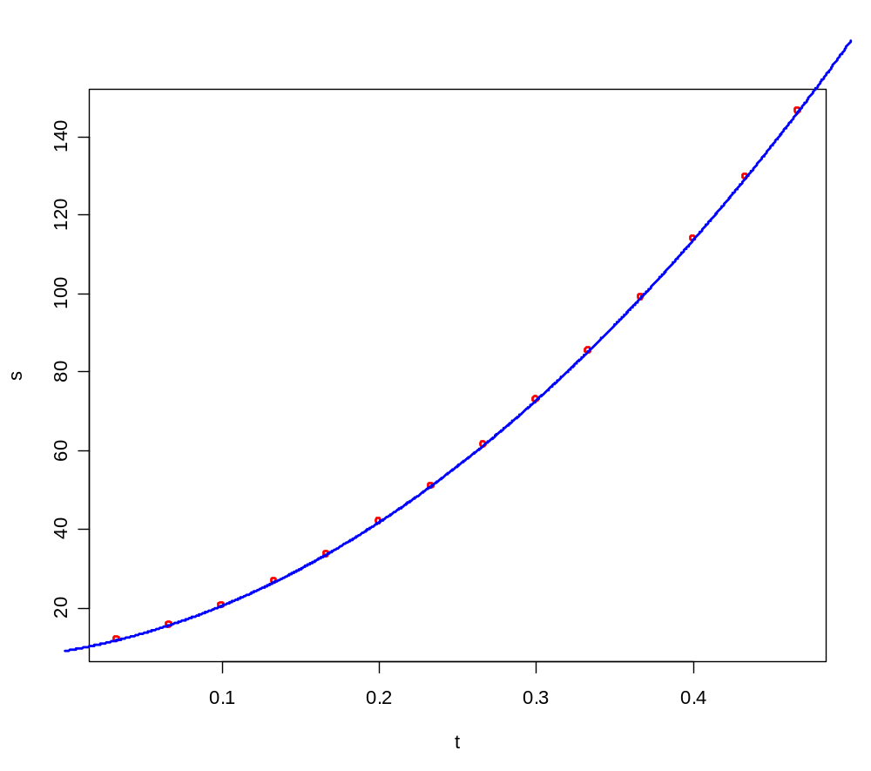
§9.5 非线性回归分析

Slide 25
§9.5 非线性回归分析
思考题
在估计二项分布的成功概率参数p时,一种常用的回归形式称为Logistic回归,其形式为:
p=1/(1+exp(z))，
其中z=a+bx.如何将这种回归线性化?
在有些场合,我们并不将回归方程为
1/y=a+b/x 或者 y=a+blnx
以及多项式回归称为非线性回归问题,而仍认为它们都属于线性回归.为什么?说说你的看法.

